Slide 1
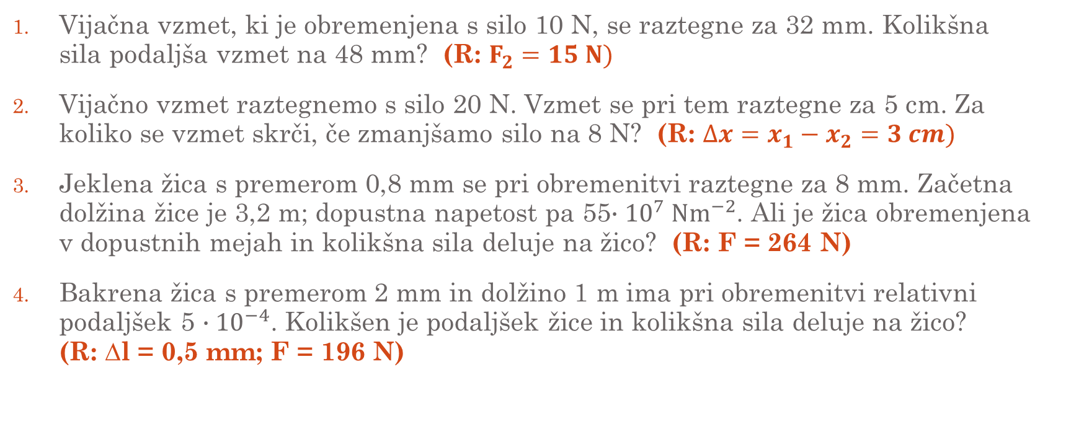
NALOGE
Vijačna vzmet, ki je obremenjena s silo 10 N, se raztegne za 32 mm. Kolikšna sila podaljša vzmet na 48 mm? (R: $F_{2}=15 N)$
Vijačno vzmet raztegnemo s silo 20 N. Vzmet se pri tem raztegne za 5 cm. Za koliko se vzmet skrči, če zmanjšamo silo na 8 N? (R: $∆x=x_{1}−x_{2}=3 cm)$
Jeklena žica s premerom 0,8 mm se pri obremenitvi raztegne za 8 mm. Začetna dolžina žice je 3,2 m; dopustna napetost pa 55${∙10}^{7}Nm^{−2}$. Ali je žica obremenjena v dopustnih mejah in kolikšna sila deluje na žico? (R: F = 264 N)
Bakrena žica s premerom 2 mm in dolžino 1 m ima pri obremenitvi relativni podaljšek 5 ${∙10}^{−4}$. Kolikšen je podaljšek žice in kolikšna sila deluje na žico? (R: ∆l = 0,5 mm; F = 196 N)

